Slide 1
ahorcado
Hecho por Guillermo Úbeda y Adrián Bedmar

Slide 2
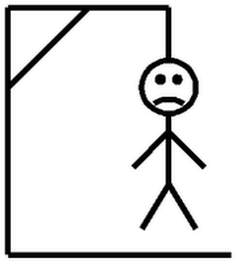
El juego del ahorcado
En este documento presentamos el contenido y el funcionamiento de nuestro programa, que ejecuta el conocido juego del Ahorcado, en lenguaje C.

Slide 3
Contenido del trabajo (I)
En este trabajo hemos hecho uso de diversas funciones y librerías que se verán en detalle a continuación:
Librerías:
- stdio.h
- stdlib.h
- string.h (strlen, strcmp, strcpy)
- conio.h (_getch)
- time.h (Estudiada en siguiente diapositiva)

Slide 4
Contenido del trabajo (II)
La biblioteca time.h nos permite usar ‘rand()’ y ‘srand()’:

Slide 5
Contenido del trabajo (III)
También hemos empleado:
Operadores condicionales (if, else, while y for).
Almacenamiento de variables introducidas por teclado (_getch y getchar).
Declaración dinámica de memoria (calloc y malloc) además de su posterior liberación (free)
Vectores, cadenas, punteros e incluso cadenas de strings mediante punteros.

Slide 6
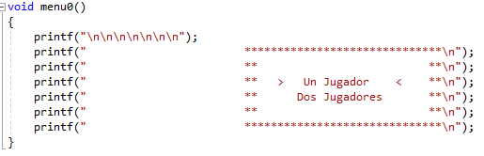
Funciones (I)
1. Función que imprime el título.
2. Función que imprime el menú 0.

Slide 7
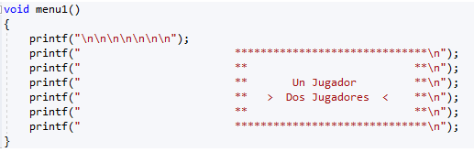
Funciones (II)
3. Función que imprime el menú 1.

Slide 8
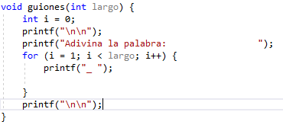
Funciones (III)
4. Función de dejar toda la palabra con guiones (guiones).

Slide 9
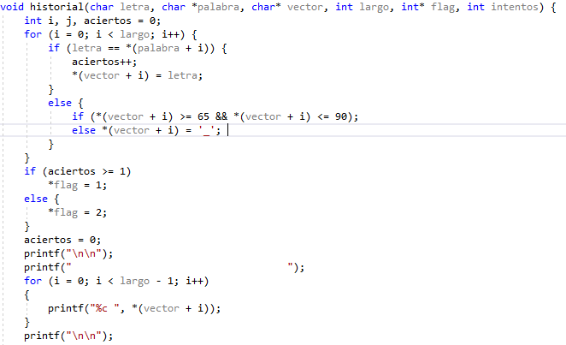
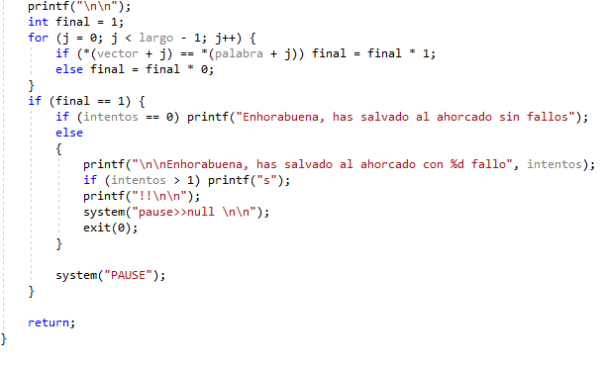
Funciones (IV)
5. Función que comprueba si la letra introducida está en la palabra y completa los huecos.

Slide 10
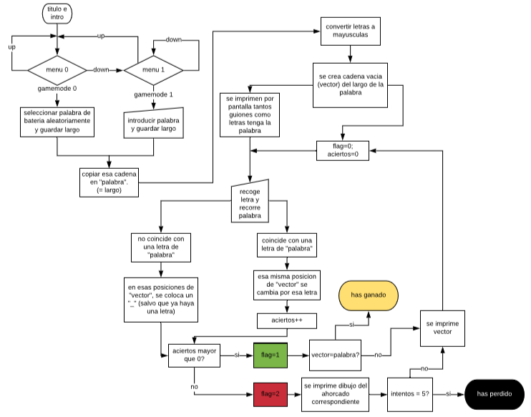
Diagrama de flujo

